Slide 1

科技院校四年制申請入學(科大申請)
看懂簡章→參考去年一階篩選→書審指引
(今年簡章12/8公告)

Slide 2
高中生也可以讀科大?
1、科大招生以高職生考統測為主，但開放部分名額給高中生用學測成績申請。
2、個人申請也是高中生唯一進入日間部科大的管道。
3、科大的護理、商管、設計、餐旅、多媒體、外文、資訊、工程…等等，皆是歷年學長姐報考的選擇。

Slide 3
與普通大學申請類似之處
都有分第一階段與第二階段
皆須使用學測成績以及書審資料
皆可選擇6個校系

Slide 4
與普通大學申請較大差別
科大申請學測不用檢定就可報名(不會卡標)
科大一階看總分而不是用倍率層層過關(以優勢科目補足弱勢)
科大(是/否限報名一系) V.S.一般大學(最多報名?系)
科大第二階段不用面試的校系較多

Slide 5
看懂科大申請簡章
111(去年)網頁介紹篇

Slide 6
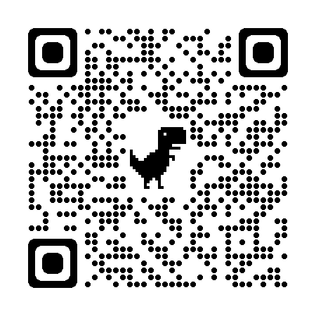
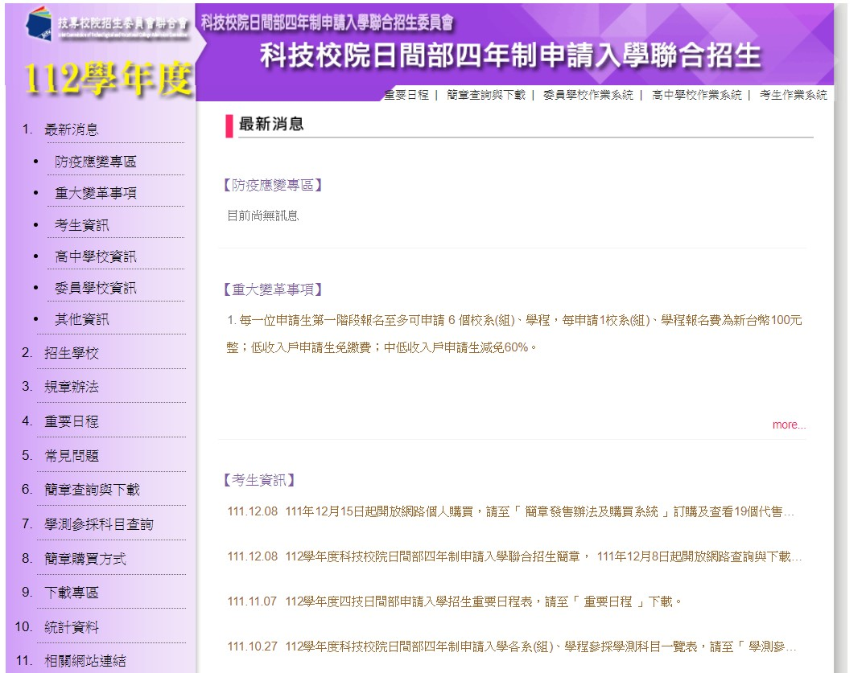
請搜尋「112科大申請」

Slide 7
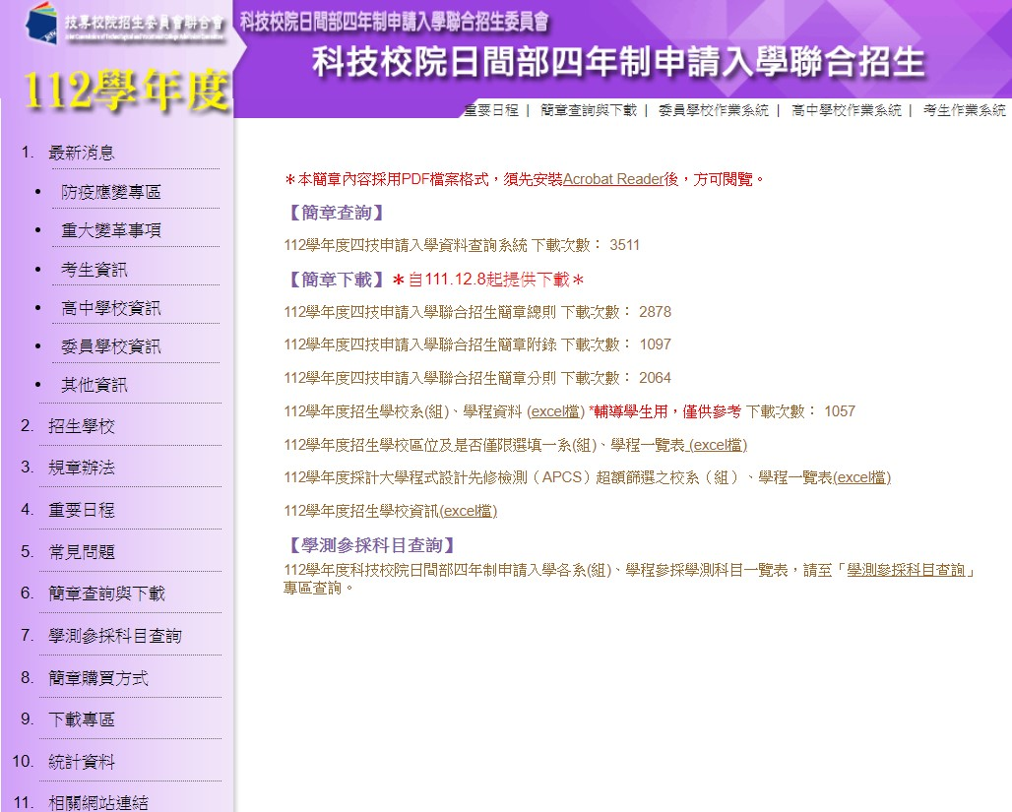
簡章
查詢
簡章查詢與下載(使用度★★★!!)
全部校系簡章PDF檔(一個大檔案)
是否限定一系一覽表

Slide 8


Slide 9




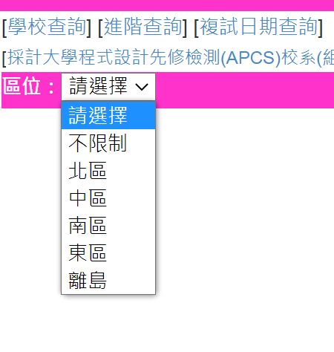
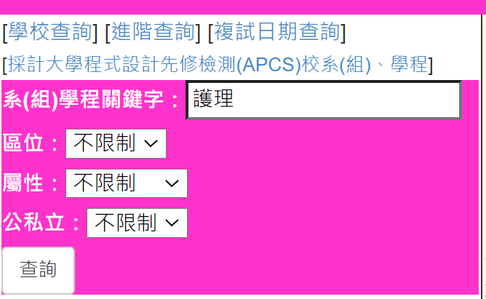



學校查詢
進階查詢
輸入關鍵字

Slide 10
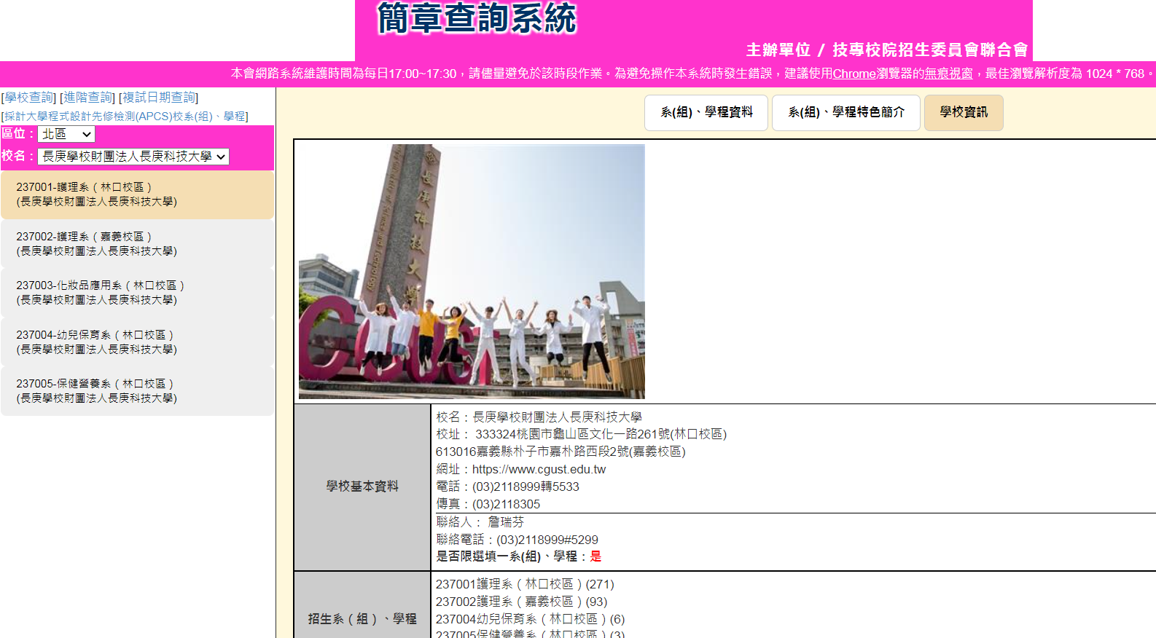
查簡章
限一系
或
不限一系

Slide 11
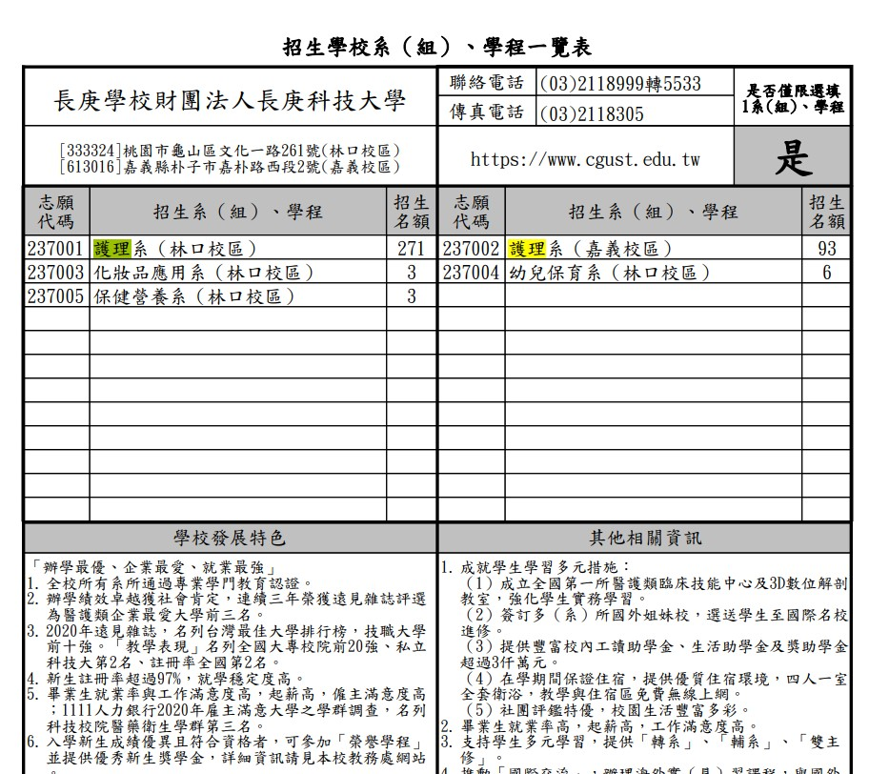
簡章
查詢
★

Slide 12
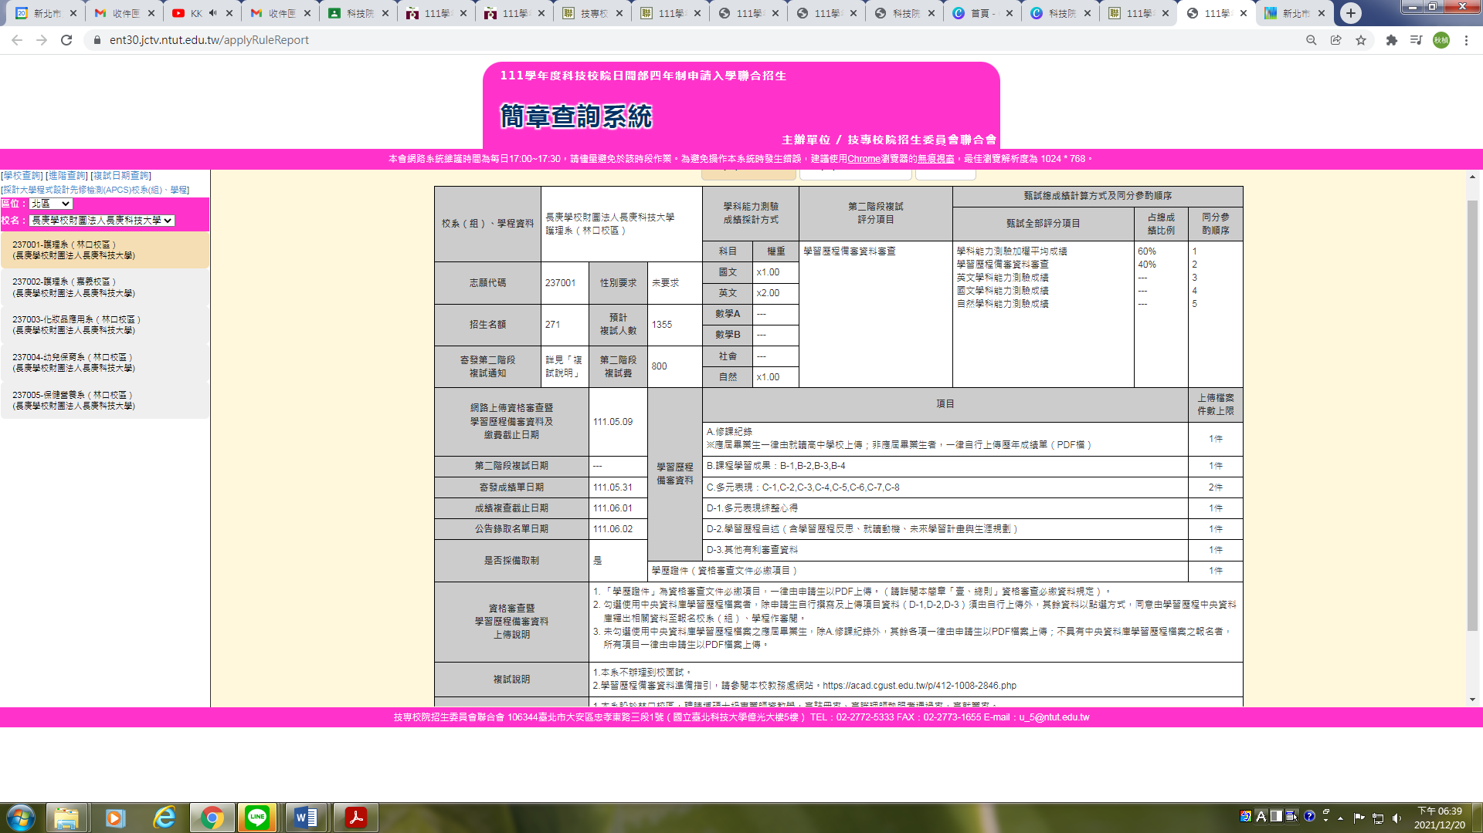


第二階段：學測成績+書審資料（此系無面試）
第一階段：學測成績（無檢定，無倍率，使用加權總分選最好的5倍人數進入二階）
書審評分內容與件數

Slide 13
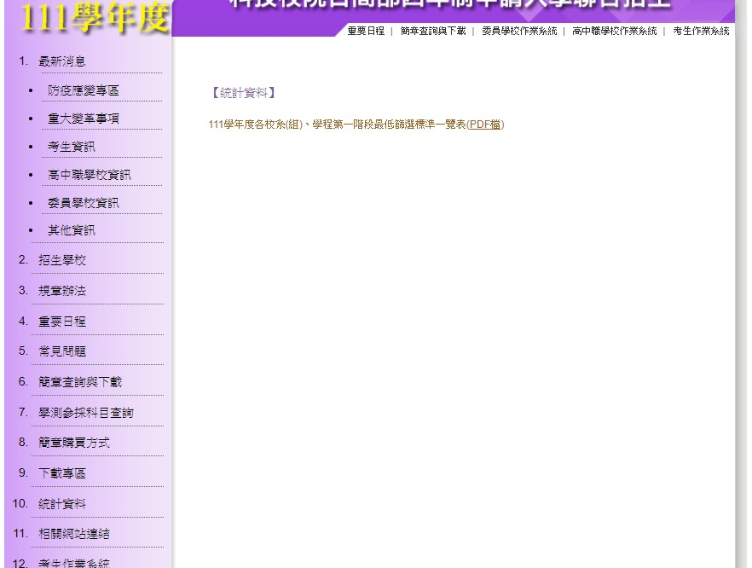
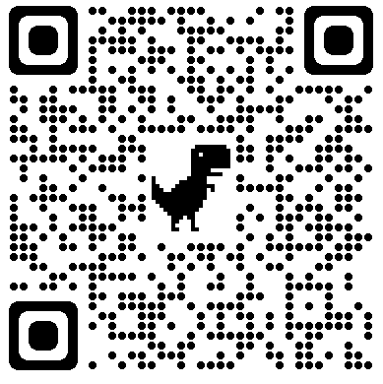
一階篩選結果(111)查詢

Slide 14
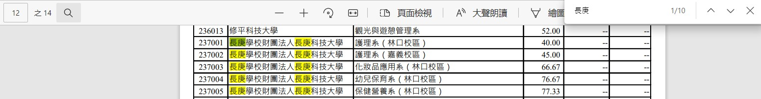
最低錄取分數(加權總分)
下載PDF檔後，以電腦搜尋功能/ctrl-F 輸入學校名稱
查詢【最低錄取標準分數】

Slide 15
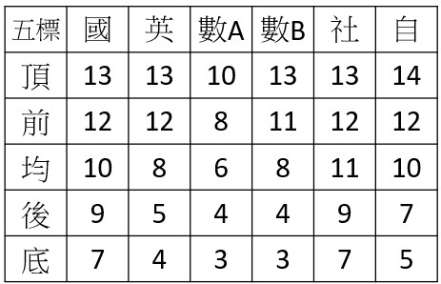
從去年最低錄取分數估學測平均單科級分
平均單科的級分=最低錄取分數 X 0.15
舉例
去年長庚科大護理系:
國文X1，英文X2，自然X1
去年最低錄取分數：
40分 X 0.15 = 6(級分)
評估實力:轉換成學測?標、可截長補短

Slide 16
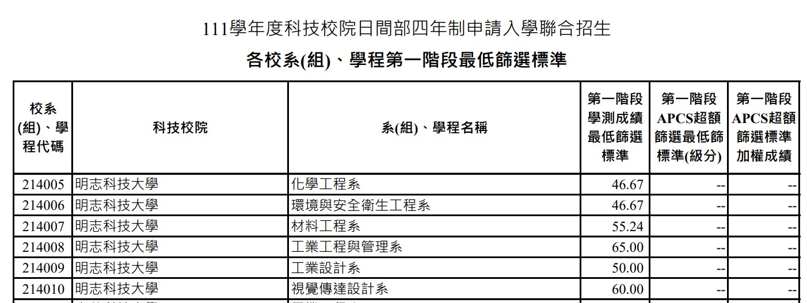
練習題:明志科大材料工程單科級分
註:國X1，英X2，數A X2，自X2
55.24X0.15=8.286

Slide 17
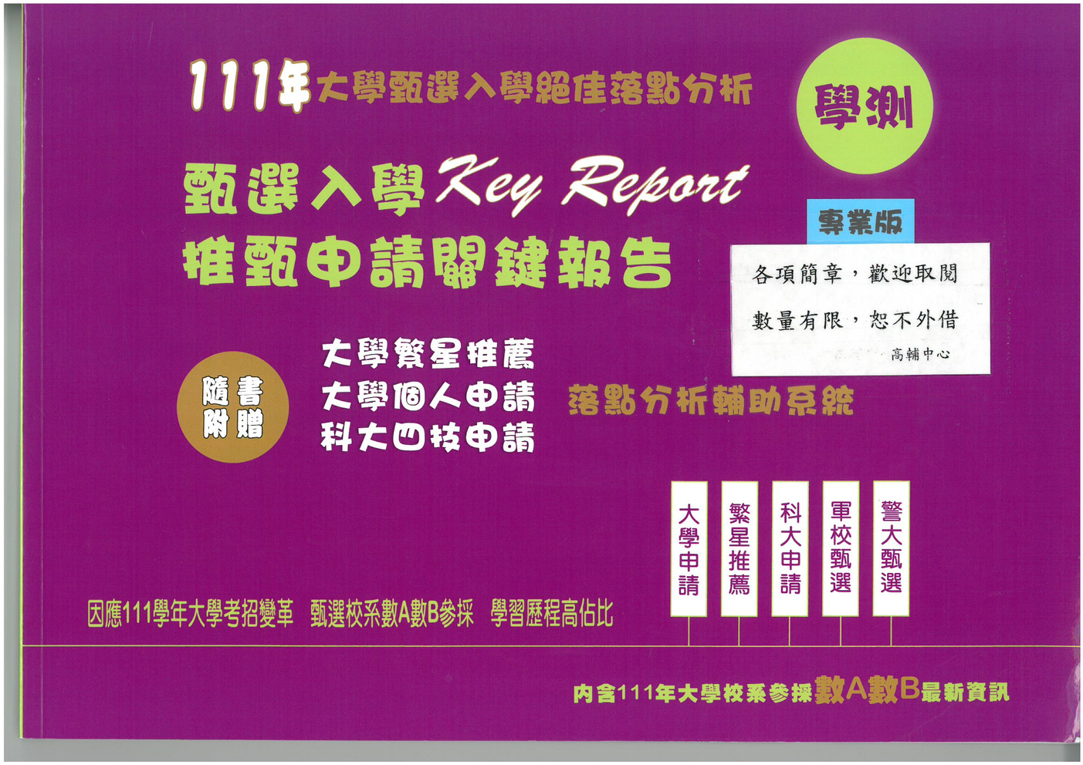
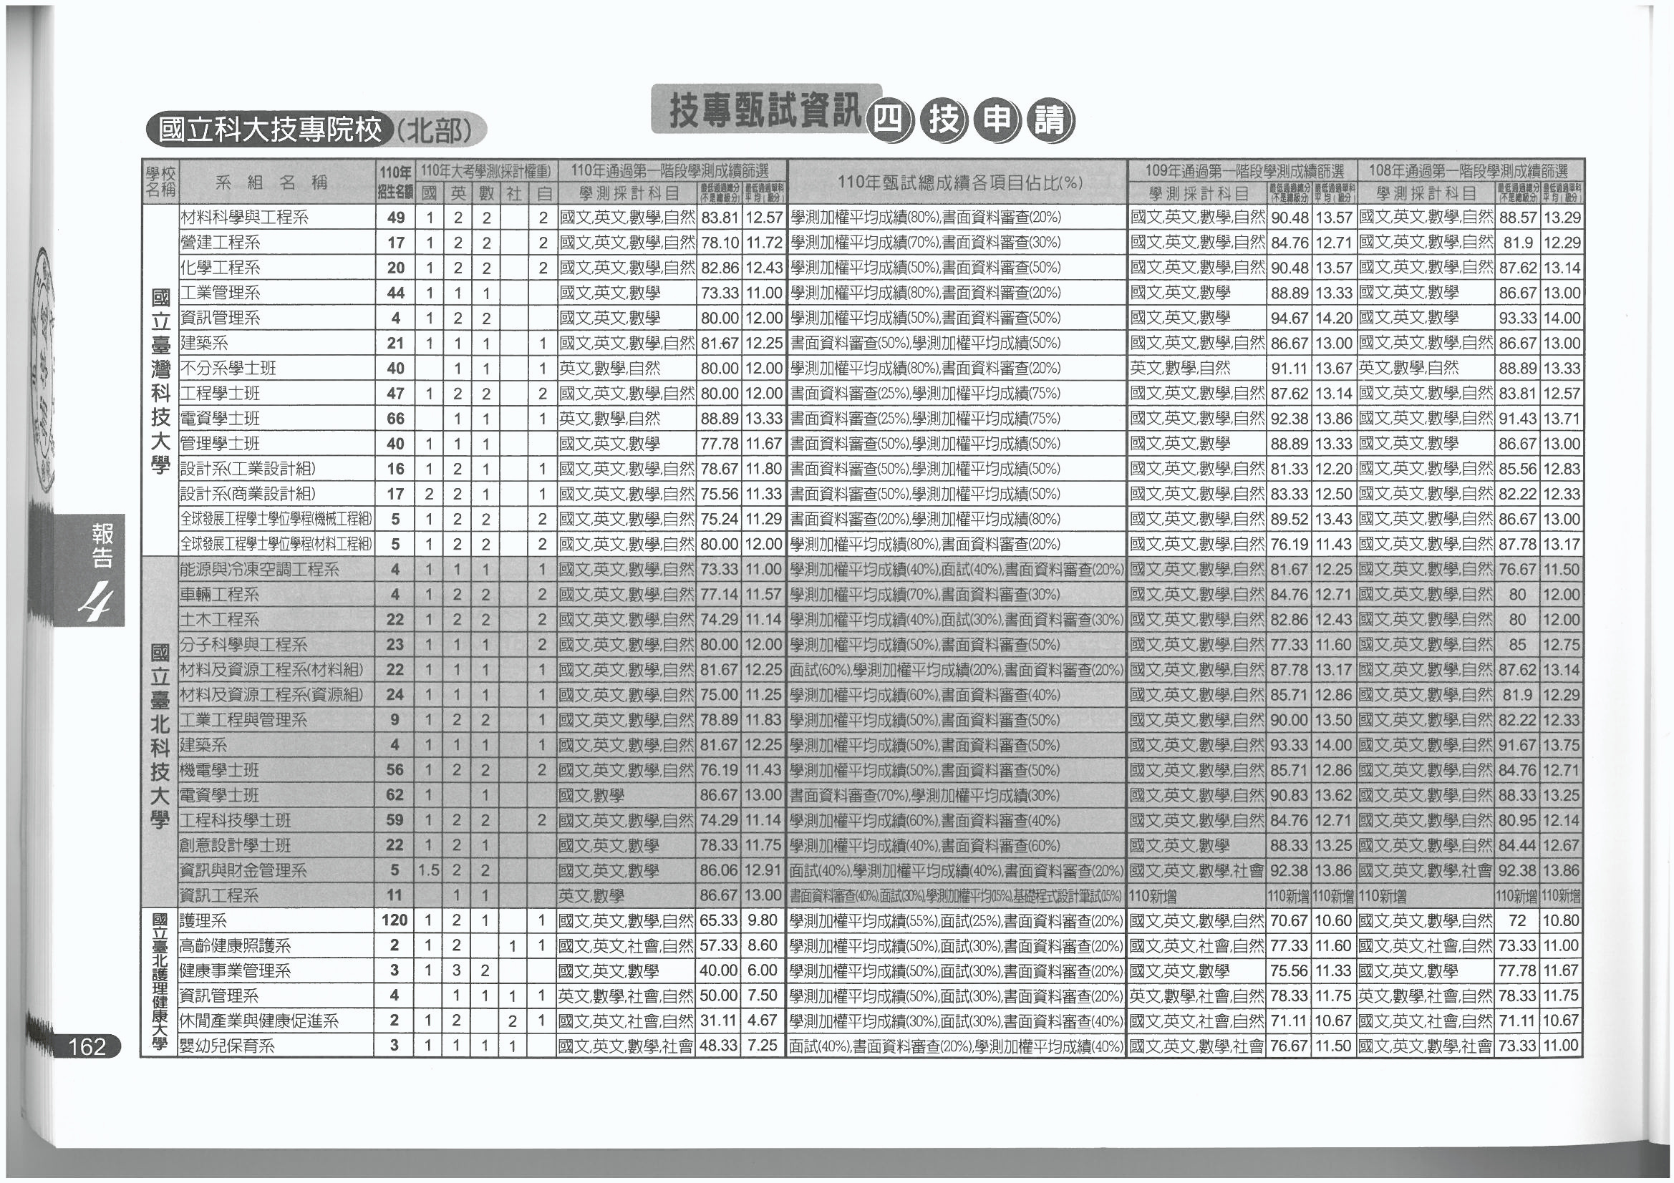
善用工具書

Slide 18
都
幫
你
算
好
好

Slide 19
二階計分與
學習歷程檔案參採

Slide 20
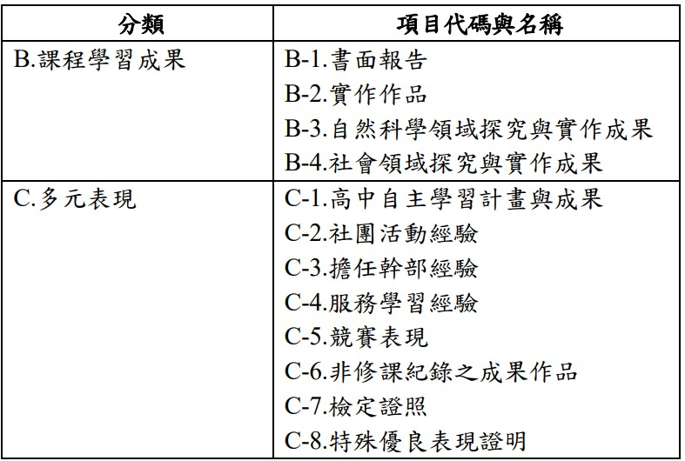
二階計分與
學習歷程檔案參採
A.學校統一上傳
B.C
勾選學習歷程檔案資料庫
(課程成果+多元表現)
D.高三下自行上傳(類似NOPQ)

Slide 21





由你來選學校!!!
(只要還沒有確定錄取某校，就先去報到 ! )
普通大學申請
科大一
科大二
正取
備取一
六個校系正.備取
6/8-9 上網填志願
6/14前 正取報到
6/14 公告分發結果
6/16-18 備取報到

Slide 22

由你來選學校!!! (例:C>B>A)
(只要還沒有確定錄取某校，就先去報到 ! )
普通大學申請
A
科大一
B
科大二
C
六個校系正.備取
正取
備取一
6/8-9 上網填志願
6/14前 正取報到
6/16-18 備取報到
6/14 公告分發結果
放棄A
報到B
放棄B
報到C
錄取
A

